Slide 1
Группа 103b
31 октября 2025 года, 13:00—16:15
 | 17 | П | А |  | Алфа-вит | Поезд+ч | Чешуя, черепаха, четверть, наша |  |  | Мама для мамонтенка о*2,с |  |  |  | Д-П «Семья» Тема/кто/когда/през/ош/оценка
1 | Дэн Пинфэй | + |  |  | 97 | 92 | 95 |  |  | -10 | 80 |  |  | Демографическая ситуация в моей стране | 6 | 17.2 | 80 | ##*\\\\ | 71
2 | Син Цзиньюй | + |  |  | 67 | 80 | 90 |  |  | -7 | 86 |  |  | Изменения в семейной модели моей страны | 19 | 16.2 | 100 | ###*\\ | 63
3 | У Яохуэй | + |  |  | 100 | 100 | 95 |  |  | -2,-10 | 86 |  |  | Традиционный семейный уклад в моей стране и современная семья | 16
4 | Фу Цзе | + |  |  | 97 | 92 | 100 |  |  | -1,+5 | 100 |  |  | Взаимосвязь экономической независимости женщин и их положение в семье |  | 16.1 | 100 | ##*\ | 74
5 | Фу Цзявэнь | + |  |  | 91 | 96 | 100 |  |  | -2,+3 | 99 |  |  | Государственное регулирование вопросов семьи и брака в Китае | 20
6 | Хань Яньчао | + |  |  | 97 | 99 | 100 |  |  | -6 | 88 |  |  | Демографическая ситуация в моей стране | 1 | 17.2 | 80 | ##* | 75
7 | Хэ Пин | + |  |  | 94 | 88 | 95 |  |  | -6 | 88 |  |  | Разница между традиционными семьями и современными семьями в Китае
8 | Цай Цзяжуй |  |  |  |  |  |  |  |  |  |  |  |  | Семья как ячейка общества в современном Китае
9 | Цао Цэ | + |  |  | 100 | 92 | 95 |  |  | -12 | 76 |  |  | Психологические проблемы современной семьи в Китае
10 | Чжан Дунцин | + |  |  | 100 | 100 | 95 |  |  | -9,+5 | 87 |  |  | Городская и сельская семья в моей стране
11 | Чжан Кэхуа | + |  |  | 100 | 76 | 80 |  |  | -4,+3 | 95 |  |  | Психологические проблемы в современной китайской городской семье
12 | Чжан Сымин | + |  |  | 100 | 88 | 90 |  |  | -7,+5 | 91 |  |  | Социально-экономический статус семьи и его влияние на детей |  | 17.1 | 100 | ###\\\ | 67
13 | Чжан Хуэй | + |  |  | 100 | 100 | 100 |  |  | -4,+5 | 97 |  |  | Изменение положения женщины в Китае и кризис традиционной семьи
14 | Чжан Чжимэй | + |  |  | 97 | 96 | 90 |  |  | -4 | 92
15 | Чжао Вэйи | + |  |  | 94 | 76 | 85 |  |  | -4 | 92 |  |  | Китайская и русская структура семьи. Сравнительный анализ | 22
16 | Чжао Цяньцянь | + |  |  | 97 | 96 | 90 |  |  | -1,+5 | 100 |  |  | Традиционный семейный уклад в моей стране и современная семья | 3
17 | Чжу Вэйли | + |  |  | 97 | 84 | 85 |  |  | -1 | 99 |  |  | Психологические проблемы современной семьи в сельских районах Китая | 18
18 | Чэн Ясинь | + |  |  | 100 | 100 | 100 |  |  | -6,+5 | 93 |  |  | Психологические проблемы современной семьи в сельских районах Китая | 17
19 | Чэнь Тяньлу | п |  |  |  |  |  |  |  |  |  |  |  | Изменения в семейной модели моей страны | 2 | 16.2 | 100 | ##*\ | 74
20 | Чэнь Шо | + |  |  | 100 | 92 | 90 |  |  | -16,-10 | 58 |  |  | Государственное регулирование вопросов семьи и брака в Китае | 5
21 | Шэнь Уцзюнь | + |  |  | 88 | 68 | 95 |  |  | -16 | 68 |  |  | Отличия семейного уклада и семейный отношений в Китае и на Западе
22 | Ян Ванлай | + |  |  | 99 | 96 | 85 |  |  | -4 | 92 |  |  | Китайская и русская структура семьи. Сравнительный анализ | 15
23 | Ян Цзюньдун | + |  |  | 94 | 80 | 95 |  |  | -5 | 90 |  |  |  | 24
24 | Ян Чжэньюй | + |  |  | 100 | 88 | 100 |  |  | -1,+5 | 100 |  |  |  | 23

Slide 2
Фонетика
Русские скороговорки и стихотворения

Slide 3
Щ

Slide 4
Домашнее задание на 31 октября 2025 г.
1. Выучить алфавит, скороговорки «Поезд…» и со звуком [ч].
2. «Мама для мамонтёнка». Посмотреть мультфильм, сформулировать основную идею (с точки зрения взрослого человека). Описать главных героев и события, переложив всё на реальную жизнь. Рассказ должен быть не длинным! 5-10 предложений. Не надо пересказывать мультфильм и говорить о животных. Это аллегория! Речь о людях.
3. Доклад-презентация на тему "Семья в современном мире". 10 минут. Если доклад делают двое, то 15 минут.

Slide 5
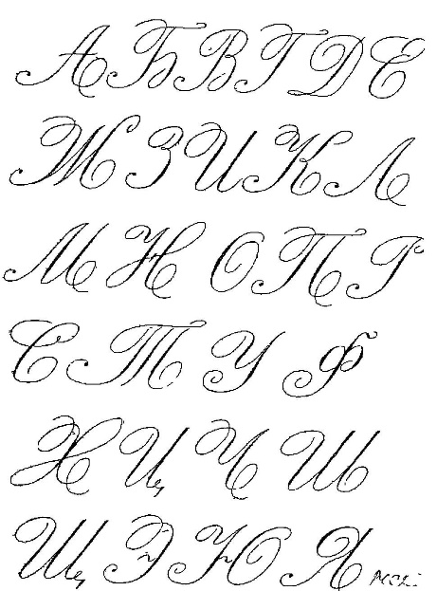
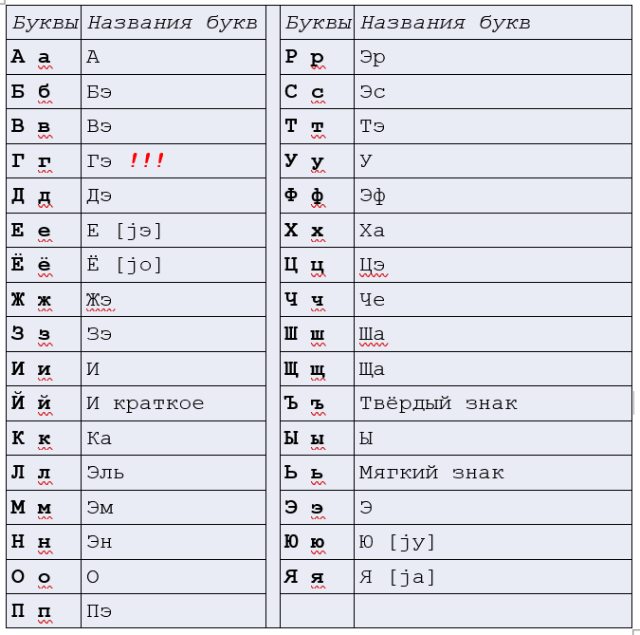
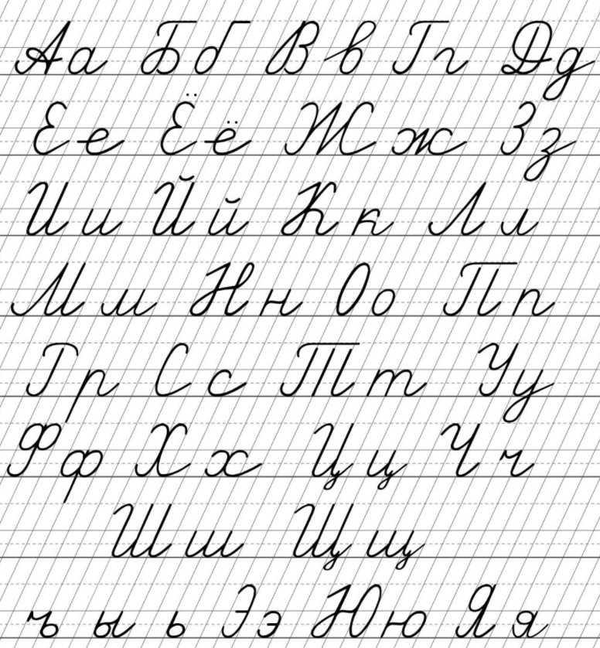
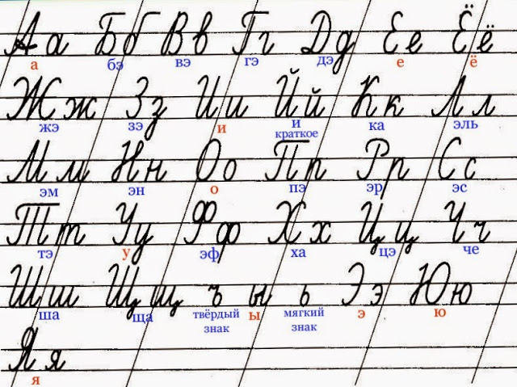
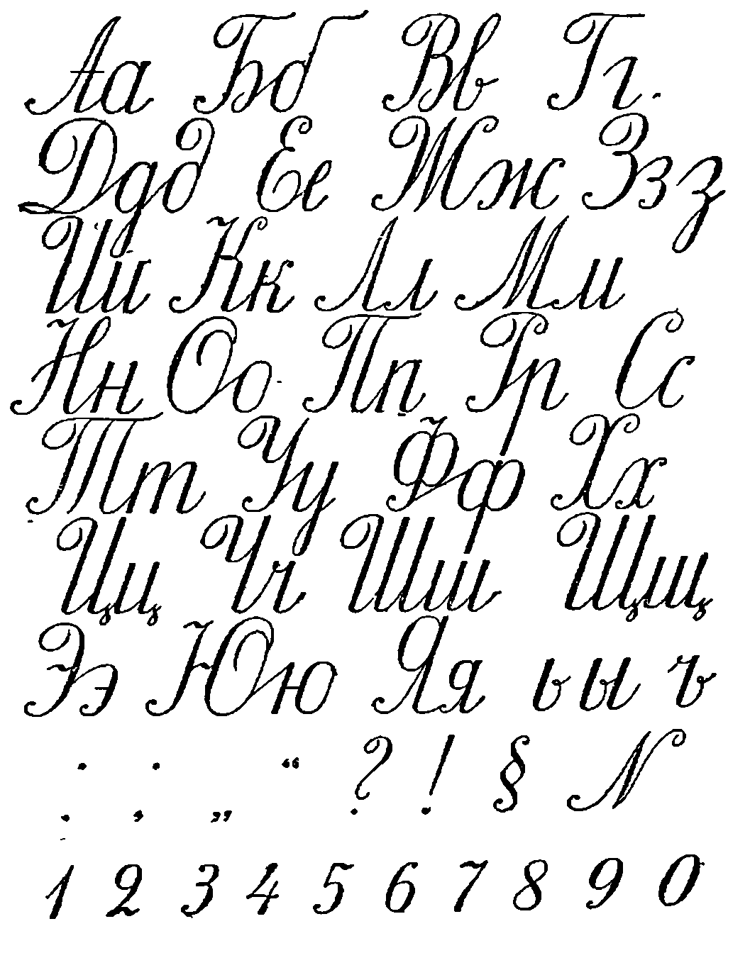
Современный русский алфавит

Slide 6

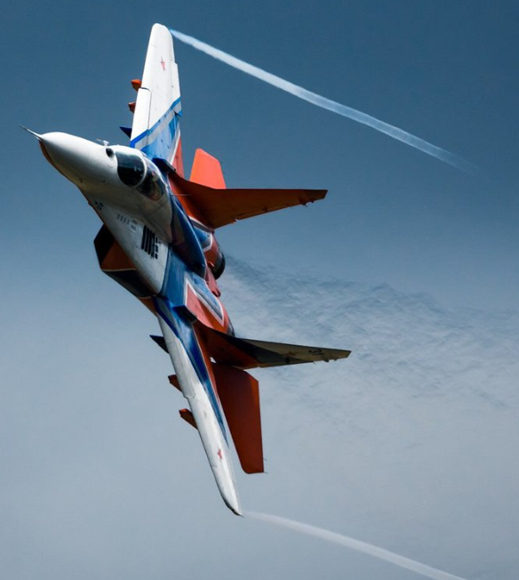
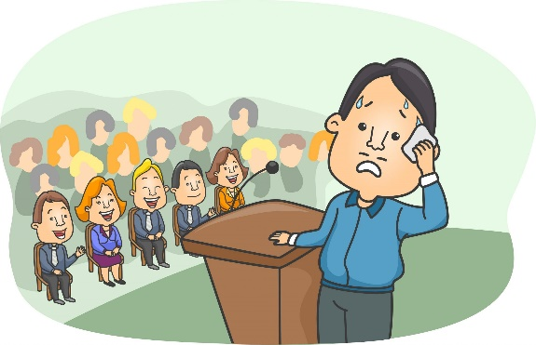

Скороговорки
По́езд мчи́тся скрежеща́:
ж, ч, ш, щ, ж, ч, щ.
Лётчик де́лал отча́янные виражи́.
Докла́дчик на вопро́сы
дава́л дохо́дчивые отве́ты.
Учи́тельница попроси́ла подчеркну́ть пе́рвую бу́кву в слова́х.

Slide 7
чшщ

Slide 8
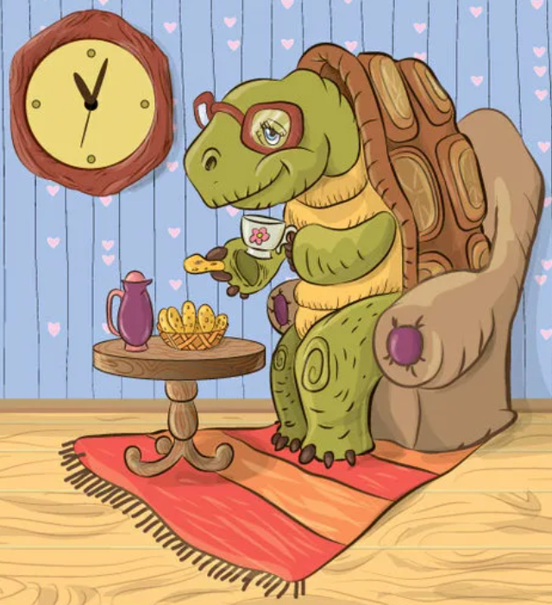
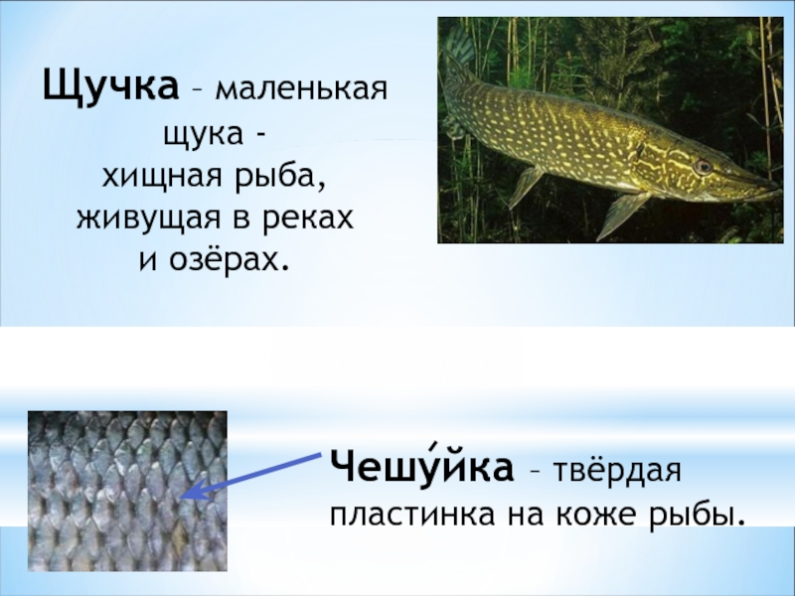
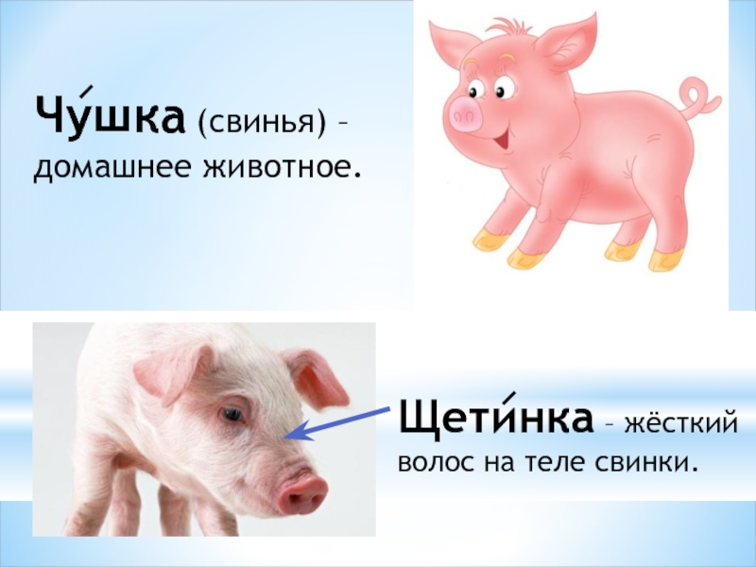
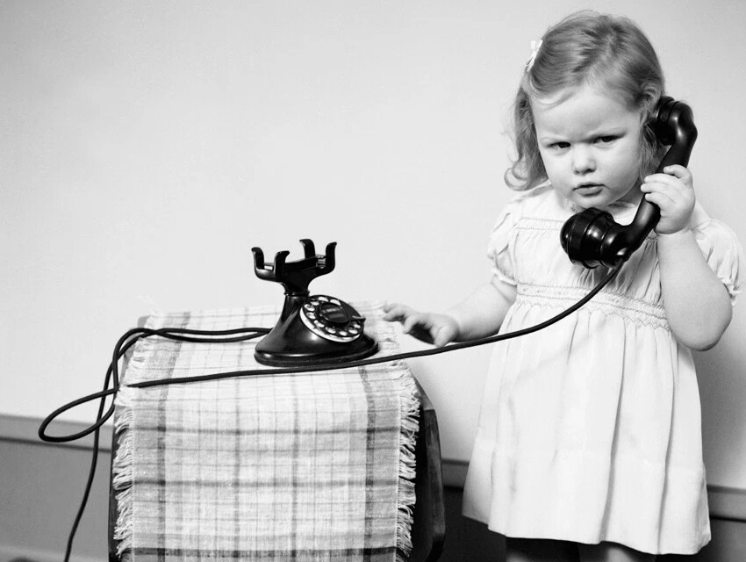
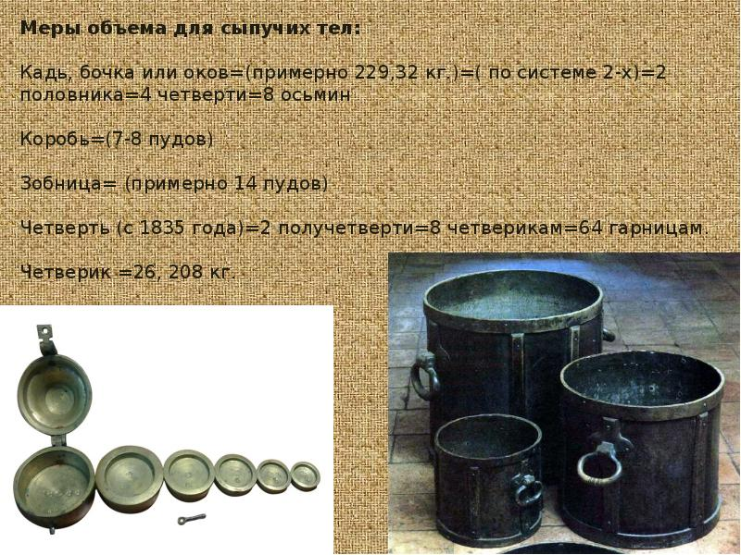

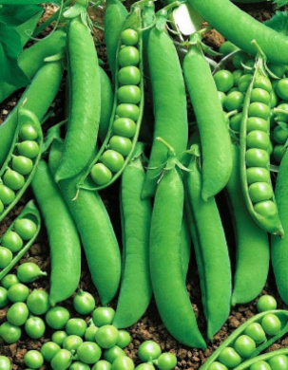
Скороговорки
Чешуя́ у щу́чки, щети́нка у чу́шки.
Чеpепа́хa, не скучáя,
чaс сиди́т зa чáшкой чaя.
Че́тверть четверика́ горо́ха
На́ша дочь речи́стая,
у неё речь чи́стая.
без червото́чинки.

Slide 9
Семья.
Отцы и дети.
Взаимоотношения поколений

Slide 10
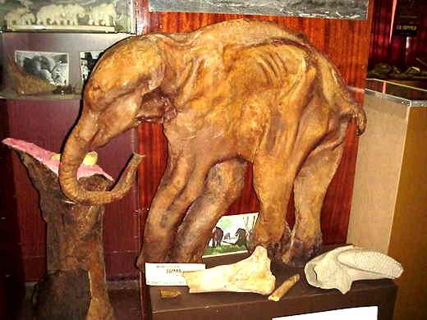
В июне 1977 года в Магаданской области во время вскрытия предполагаемого золотоносного рудника бульдозерист А. В. Логачёв сдвинул пласт грунта и увидел какой-то рыжий предмет. При ближайшем рассмотрении стало ясно, что найдено тело доисторического животного. На место находки были вызваны специалисты из Москвы. Прибыв на место, ученые откопали находку полностью. Оказалось, что это мамонтенок возрастом примерно от 6 до 8 месяцев, "мальчик". Его назвали Димой в честь ключа Димы, около которого его нашли. Находка стала настоящей сенсацией в мировой археологии - сохранность тела оценивается как почти 100%.
Как предполагают ученые, примерно 13-14 тысяч лет назад мамонтенок упал в яму, заполненную грязью и водой, не смог из нее выбраться и погиб. Возможно, это случилось потому, что он оказался без матери.
Эта печальная история так тронула писательницу Дину Непомнящую, что она написала короткий детский рассказ про Мамонтенка, который пережил Вечную мерзлоту, оттаял и стал искать свою маму.

Slide 11
Домашнее задание на 31 октября 2025 г.
1. Выучить алфавит, скороговорки «Поезд…» и со звуком [ч].
2. «Мама для мамонтёнка». Посмотреть мультфильм, сформулировать основную идею (с точки зрения взрослого человека). Описать главных героев и события, переложив всё на реальную жизнь. Рассказ должен быть не длинным! 5-10 предложений. Не надо пересказывать мультфильм и говорить о животных. Это аллегория! Речь о людях.
3. Доклад-презентация на тему "Семья в современном мире". 10 минут. Если доклад делают двое, то 15 минут.

Slide 12
Домашнее задание на 31 октября 2025 г.
1. Выучить алфавит, скороговорки «Поезд…» и со звуком [ч].
2. «Мама для мамонтёнка». Посмотреть мультфильм, сформулировать основную идею (с точки зрения взрослого человека). Описать главных героев и события, переложив всё на реальную жизнь. Рассказ должен быть не длинным! 5-10 предложений. Не надо пересказывать мультфильм и говорить о животных. Это аллегория! Речь о людях.
3. Доклад-презентация на тему "Семья в современном мире". 10 минут. Если доклад делают двое, то 15 минут.

Slide 13
Домашнее задание на 3 ноября 2025 г.
1. Выучить скороговорки со звуком [ч].
2. Найти информацию о празднике «День народного единства», объяснить суть праздника в 2-3 предложениях и сопоставить с аналогичным китайским праздником.
3. Доклад-презентация на тему "Семья в современном мире". 10 минут. Если доклад делают двое, то 15 минут.

